Slide 1
텍스트마이닝 실습

Slide 2
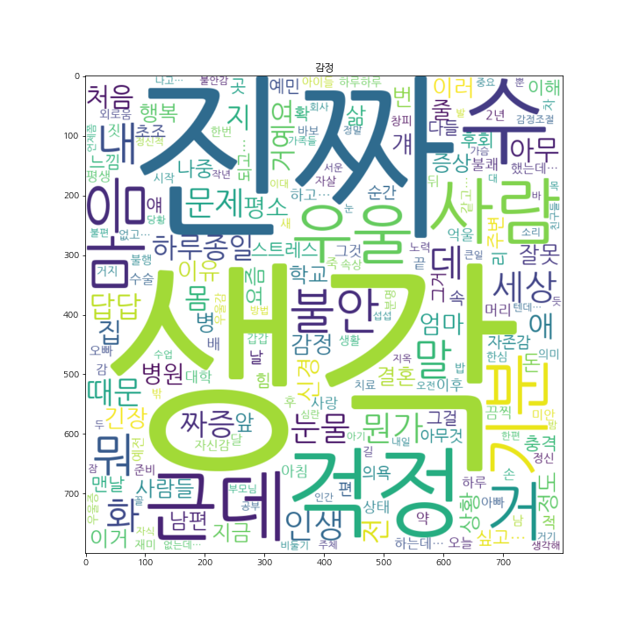
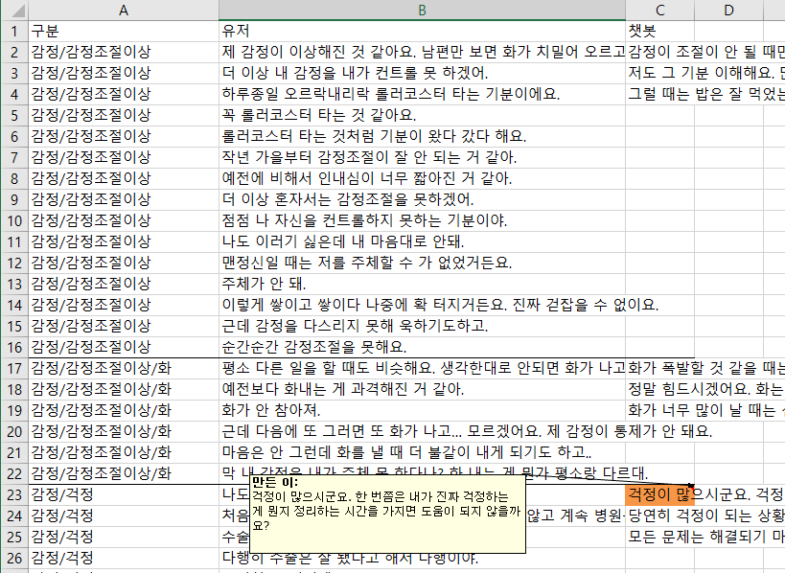
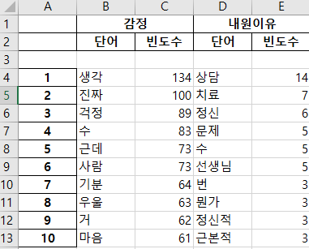
목표

Slide 3
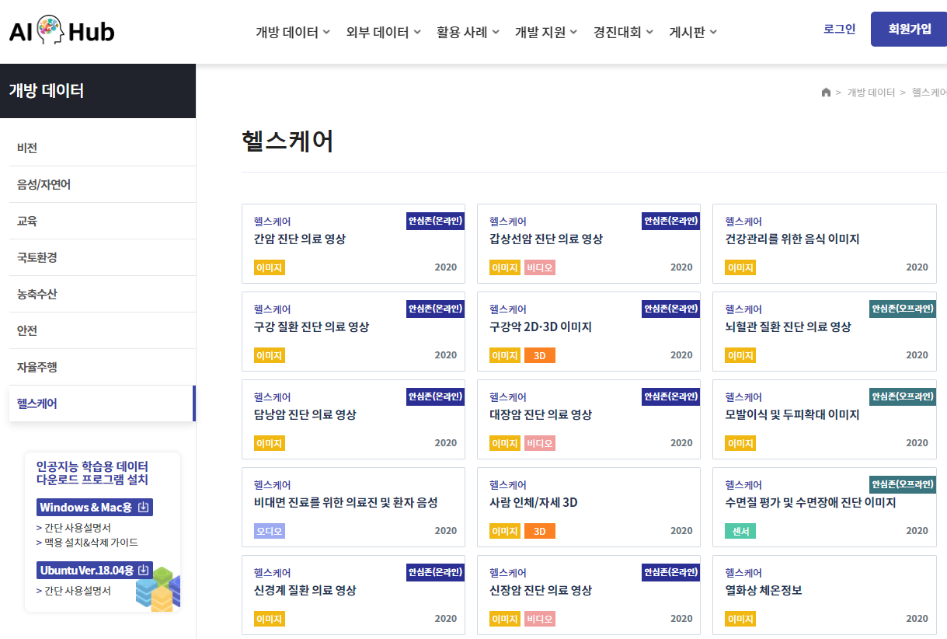
데이터 획득
https://aihub.or.kr/aihub-data/healthcare/about

Slide 4
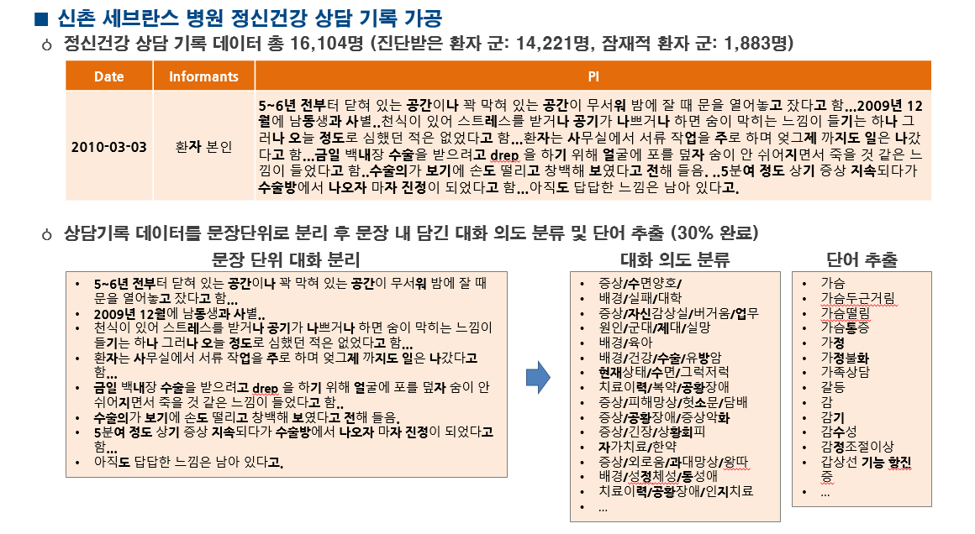
웰니스 대화 스크립트 데이터셋
정신건강 상담 주제의 359개 대화의도에 대한 5,232개의 사용자 발화 및 1,023개의 챗봇 발화
https://aihub.or.kr/opendata/keti-data/recognition-laguage/KETI-02-006

Slide 5
웰니스 대화 스크립트 데이터셋

Slide 6
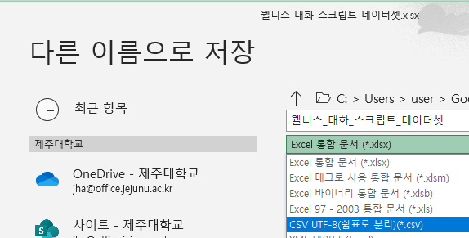
CSV 파일로 저장

Slide 7
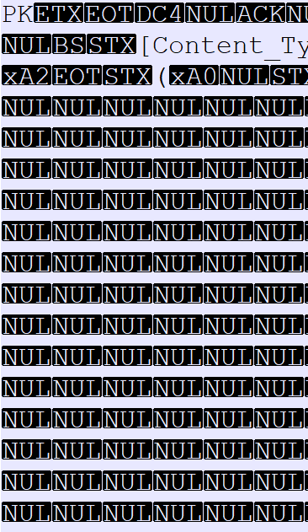
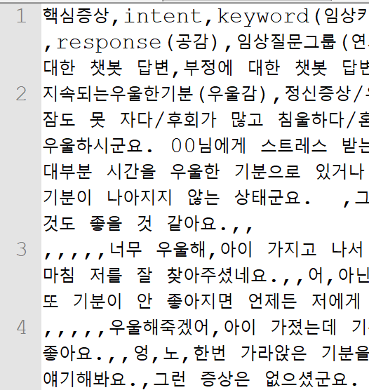
엑셀 파일 v.s. CSV 파일
엑셀 파일은 바이너리 파일로 엑셀로만 처리할 수 있고 파이썬으로 처리할 경우 전체를 메모리에 로드한 후에만 처리 가능
CSV 파일은 텍스트 파일로 라인 별로 처리 가능

Slide 8
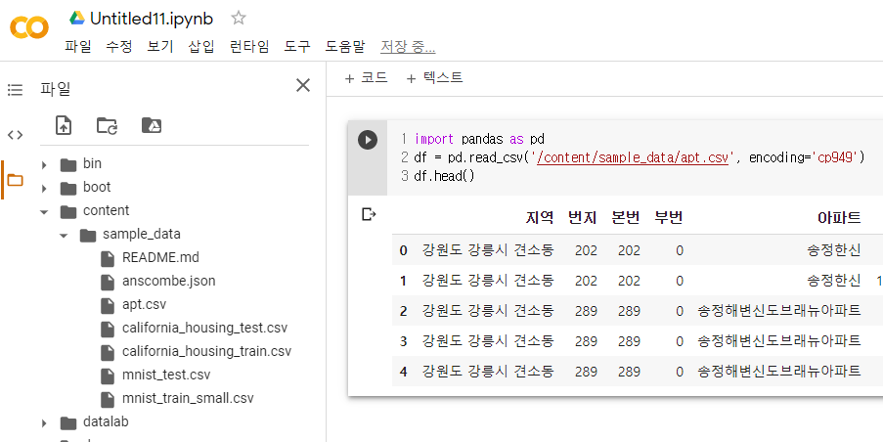
웹기반 파이썬 개발환경 - colab
https://colab.research.google.com
구글 계정으로 로그인

Slide 9
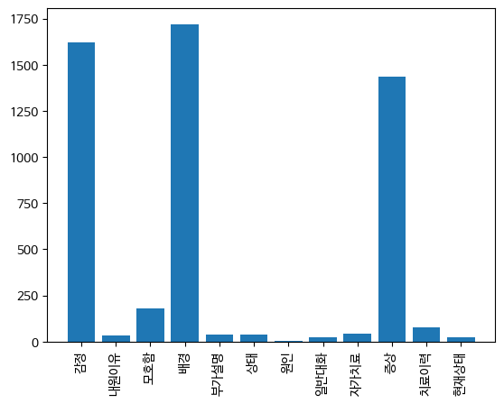
한글 출력 환경 구성
!sudo apt-get install -y fonts-nanum
!sudo fc-cache -fv
!rm ~/.cache/matplotlib –rf
import matplotlib.pyplot as plt # 맷플롯립 import 하기
plt.rcParams['font.family'] = 'NanumBarunGothic' # 나눔바른고딕 적용하기
plt.bar(['감정', '내원이유', '모호함', '배경', '부가설명', '상태', '원인', '일반대화', '자가치료', '증상', '치료이력', '현재상태'], [1620, 31, 180, 1720, 36, 38, 5, 21, 42, 1436, 78, 24])
plt.xticks(rotation=90)
plt.show()

Slide 10
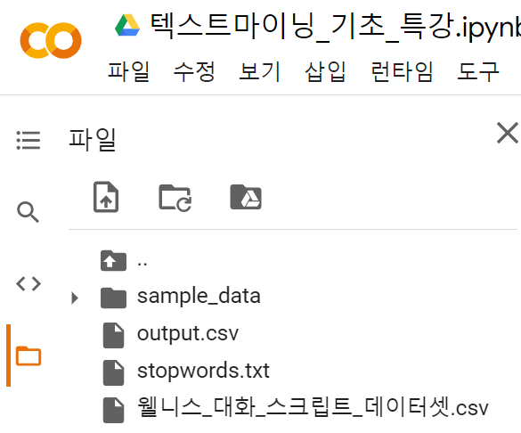
파일 업로드
2. 클릭 후 CSV 파일 선택
1. 클릭

Slide 11
CSV 파일 로드
import csv
csvfile = open('/content/웰니스_대화_스크립트_데이터셋.csv', newline='', encoding="utf-8-sig")
line_list = list(csv.DictReader(csvfile))
lines = 0
for row in line_list:
print(row['구분']," | ",row['유저']," | ",row['챗봇'])
lines += 1
if lines >= 5:
break
감정/감정조절이상 | 제 감정이 이상해진 것 같아요. 남편만 보면 화가 치밀어 오르고 감정 조절이 안되요. | 감정이 조절이 안 될 때만큼 힘들 때는 없는 거 같아요.
감정/감정조절이상 | 더 이상 내 감정을 내가 컨트롤 못 하겠어. | 저도 그 기분 이해해요. 많이 힘드시죠?
감정/감정조절이상 | 하루종일 오르락내리락 롤러코스터 타는 기분이에요. | 그럴 때는 밥은 잘 먹었는지, 잠은 잘 잤는지 체크해보는 것도 좋아요.
감정/감정조절이상 | 꼭 롤러코스터 타는 것 같아요. |
감정/감정조절이상 | 롤러코스터 타는 것처럼 기분이 왔다 갔다 해요. |

Slide 12
구분 목록 추출
class_set = set()
for row in line_list:
class_set.add(row['구분'])
print(class_set)
print(len(class_set))
{'감정/미움', '증상/건강염려', '감정/서운함', ...}
359
class_set = set()
for row in line_list:
class_set.add(row['구분'].split("/")[0])
print(class_set)
print(len(class_set))
{'모호함', '치료이력', '내원이유', '자가치료', '증상', '원인', '일반대화', '상태', '현재상태', '부가설명', '감정', '배경'}
12

Slide 13
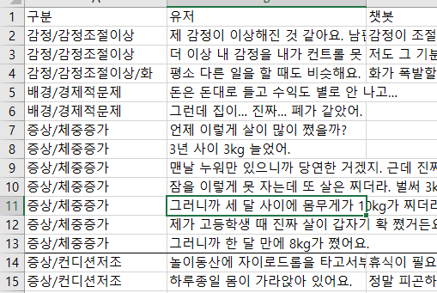
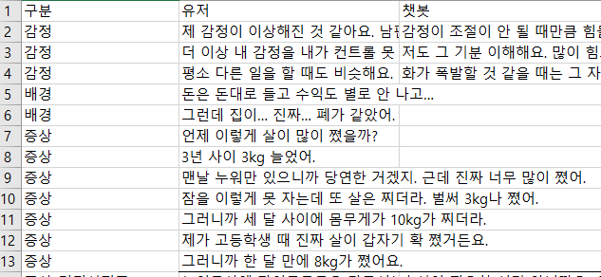
최상위 구분만 남김
for row in line_list:
row['구분'] = row['구분'].split("/")[0]
with open('output.csv', 'w', encoding='utf-8-sig', newline='') as output_file:
fc = csv.DictWriter(output_file,fieldnames=line_list[0].keys())
fc.writeheader()
fc.writerows(line_list)

Slide 14
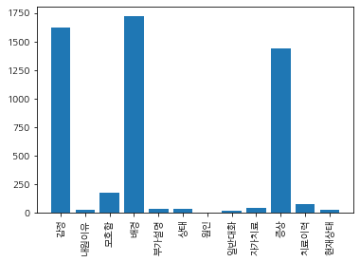
최상위 구분별 발화 수
class_freq = {}
for row in line_list:
if row['구분'] not in class_freq:
class_freq[row['구분']] = 0
class_freq[row['구분']] += 1
print(class_freq)
plt.bar(class_freq.keys(), class_freq.values())
plt.xticks(rotation=90)
plt.show()
{'감정': 1620, '내원이유': 31, '모호함': 180, '배경': 1720, '부가설명': 36, '상태': 38, '원인': 5, '일반대화': 21, '자가치료': 42, '증상': 1436, '치료이력': 78, '현재상태': 24}

Slide 15
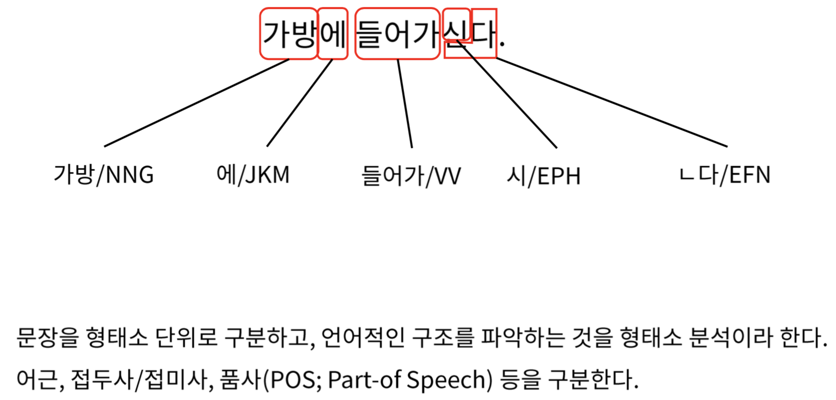
텍스트 마이닝 환경 구성
!pip install konlpy
from konlpy.tag import Hannanum
hannanum = Hannanum()
https://konlpy.org/ko/latest/
https://heung-bae-lee.github.io/2020/01/19/NLP_02/

Slide 16
명사 추출
lines = 0
for row in line_list:
nouns = hannanum.nouns(row['유저'])
print(row['구분'],"/",row['유저'],"/",nouns)
lines += 1
if lines >= 5:
break
감정 / 제 감정이 이상해진 것 같아요. 남편만 보면 화가 치밀어 오르고 감정 조절이 안되요. / ['저', '감정', '이상', '것', '남편', '화', '치밀어', '감정', '조절', '안되요']
감정 / 더 이상 내 감정을 내가 컨트롤 못 하겠어. / ['이상', '내', '감정', '나', '컨트롤']
감정 / 하루종일 오르락내리락 롤러코스터 타는 기분이에요. / ['하루종일', '오르락내리락', '롤러코스터', '기분']
감정 / 꼭 롤러코스터 타는 것 같아요. / ['롤러코스터', '것']
감정 / 롤러코스터 타는 것처럼 기분이 왔다 갔다 해요. / ['롤러코스터', '것', '기분']

Slide 17
최상위 구분별 명사 빈도수
term_list = {}
for row in line_list:
nouns = hannanum.nouns(row['유저'])
if row['구분'] not in term_list:
term_list[row['구분']] = []
for noun in nouns:
term_list[row['구분']].append(noun)
print(term_list)
{'감정': ['저', '감정', '이상', '것', '남편', '화', '치밀어', '감정', '조절', '

Slide 18
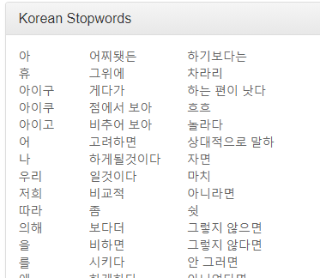
불용어 목록
https://www.ranks.nl/stopwords/korean

Slide 19
최상위 구분별 명사 빈도수(불용어 제거)
with open('/content/stopwords.txt') as f:
stopwords = f.read().splitlines()
term_list = {}
for row in line_list:
nouns = hannanum.nouns(row['유저'])
if row['구분'] not in term_list:
term_list[row['구분']] = []
for noun in nouns:
if noun in stopwords:
continue
term_list[row['구분']].append(noun)
print(term_list)
{'감정': ['감정', '남편', '화', '치밀어', '감정', '조절', '안되요', '내', '감정', '컨트롤',

Slide 20
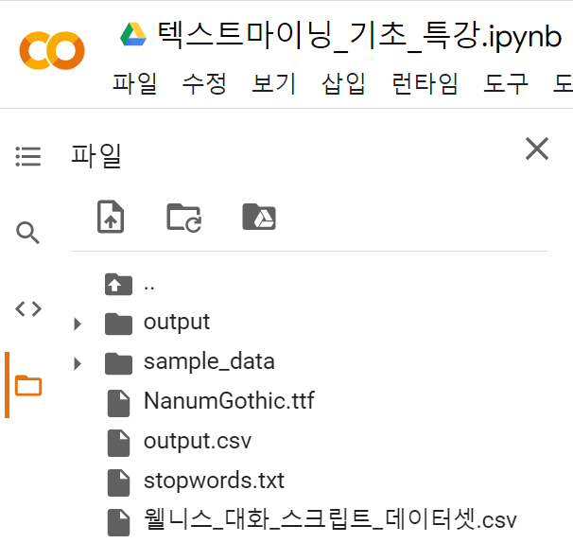
한글 폰트 업로드
2. 클릭 후 NanumGothic 파일 선택
1. 클릭

Slide 21
단어 빈도수
from collections import Counter
for key in term_list:
count = Counter(term_list[key])
print(count)
Counter({'생각': 134, '진짜': 100, '걱정': 89, '수': 83, '근데': 73, '사람':
Counter({'상담': 14, '치료': 7, '정신': 6

Slide 22
워드 클라우드
!pip install wordcloud
from wordcloud import WordCloud
wordcloud = WordCloud(
font_path = '/content/NanumGothic.ttf',
width = 800,
height = 800,
background_color="white"
)
for key in term_list:
count = Counter(term_list[key])
wordcloud = wordcloud.generate_from_frequencies(count)
fig = plt.figure(figsize=(10, 10))
plt.imshow(wordcloud.to_array(), interpolation="bilinear")
#plt.show()
fig.savefig("output/"+key+'.png')

Slide 23
엑셀 파일 출력
import pandas as pd
maxrank = 10
ind = pd.MultiIndex.from_product([term_list.keys(), ["단어","빈도수"]])
df = pd.DataFrame(columns=ind, index=range(1,maxrank+1))
column_index = 0
for key in term_list:
count = Counter(term_list[key])
rank = 1
for k,v in count.most_common():
df.loc[rank,(key, "단어")] = k
df.loc[rank,(key, "빈도수")] = int(v)
rank += 1
if rank > maxrank:
break
column_index += 1
!pip install xlsxwriter
import xlsxwriter
writer = pd.ExcelWriter('term.xlsx', engine='xlsxwriter')
df.to_excel(writer)
writer.save()

